Slide 1
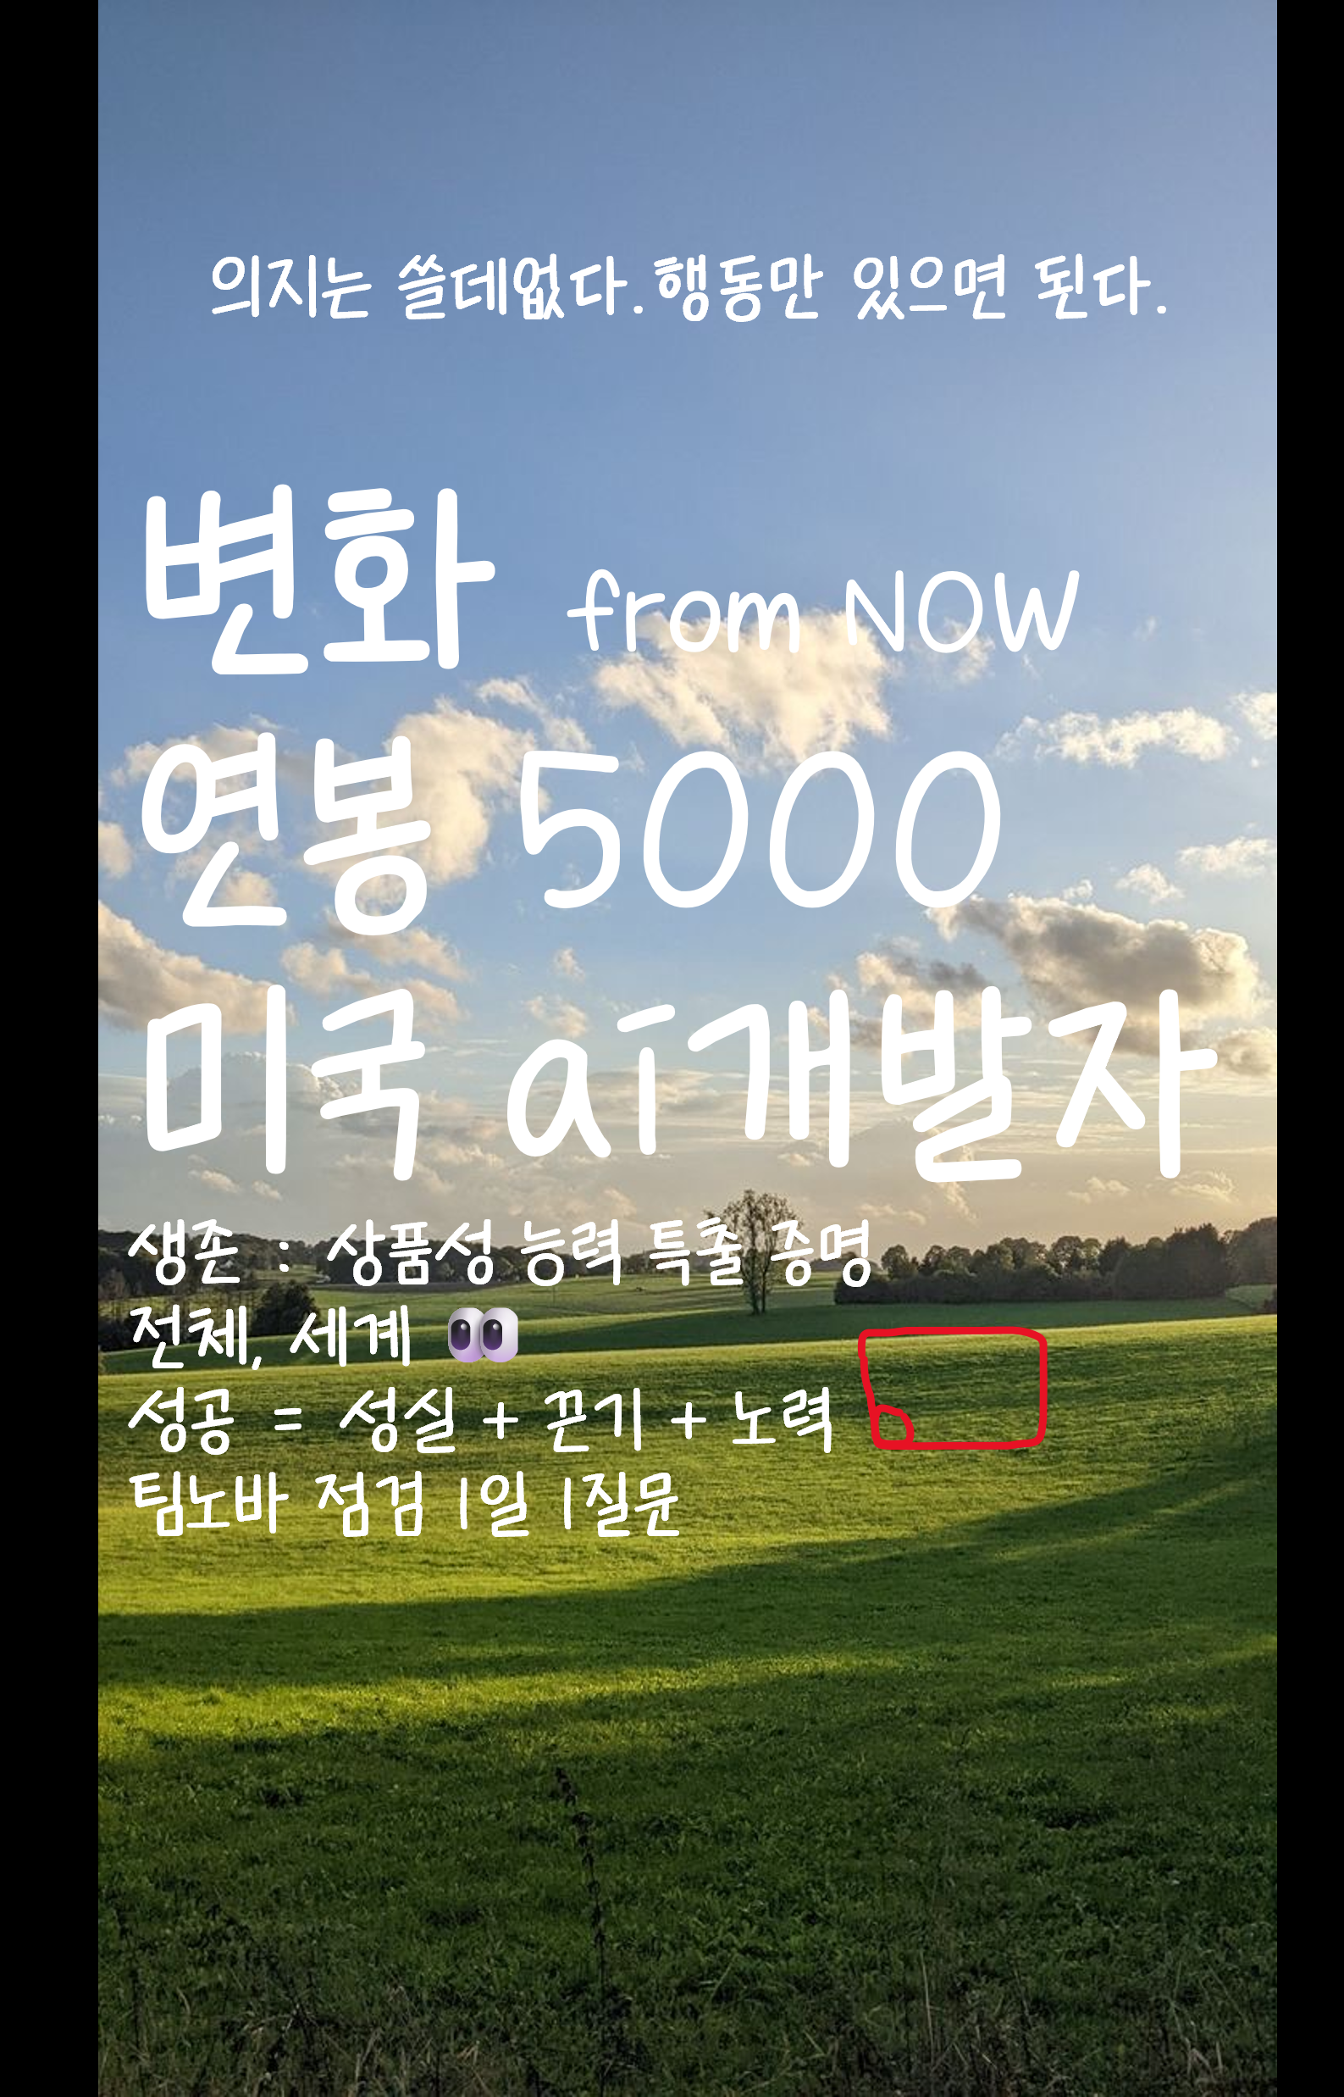
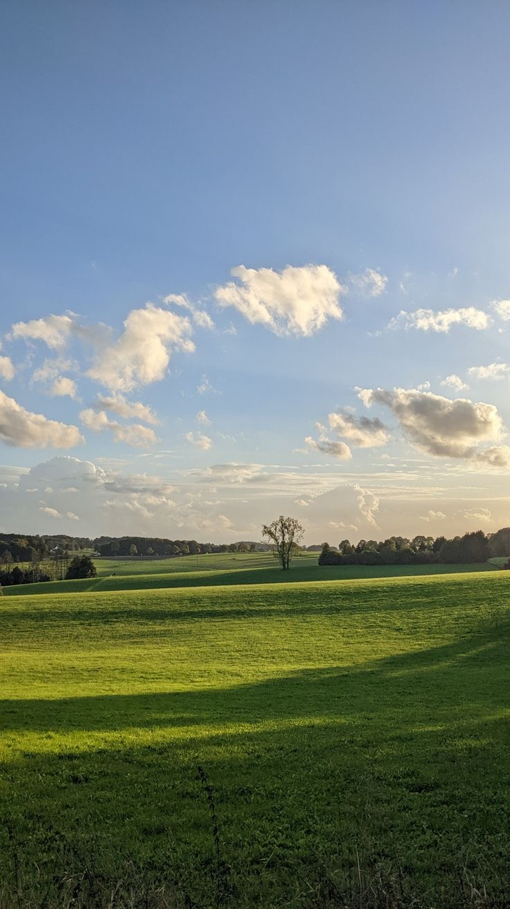

의지는 쓸데없다.
행동만 있으면 된다.
변화 from 오늘
연봉 5000
미국 ai 개발자
생존 : 상품성, 능력 특출 증명
전체, 세계 👀
성공 = 성실, 끈기 + 노력
1일 1 최선 1 점검 질문

